Slide 1
Муниципальное бюджетное общеобразовательное учреждение города Новосибирска
«Средняя общеобразовательная школа № 23»
ПРОФИЛЬНЫЙ ДЕНЬ
«Развитие личностных особенностей и профессионального самоопределения учащихся в условиях
ресурсного образовательного Биотехнологического центра «Sintez»
28 марта 2019 год

Slide 2
Чем мы занимались сегодня…
Как мы это делали…

Slide 4
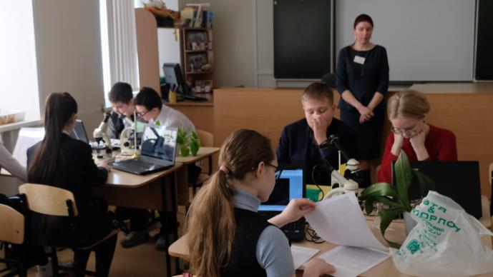
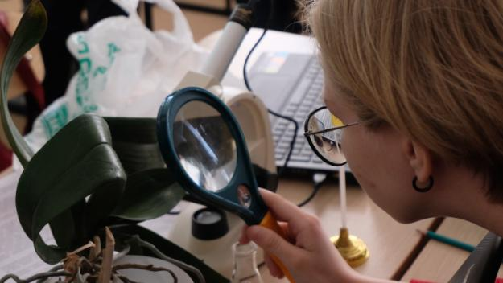
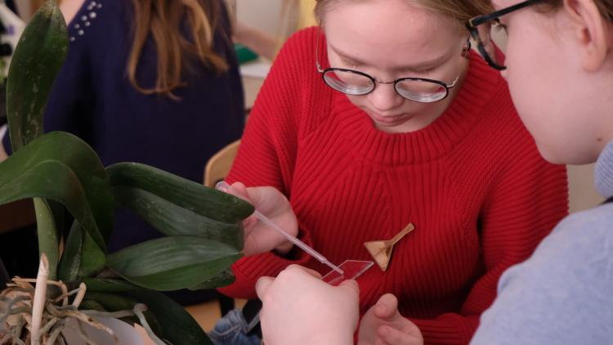

Slide 5
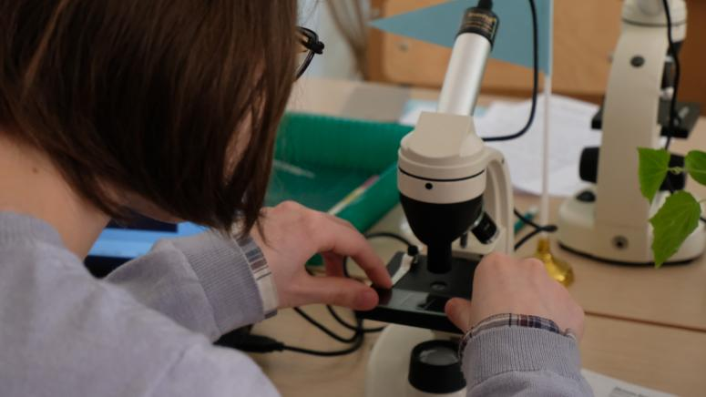

Slide 6
Творческие школы
Агрошкола
Шаталова Елена Игоревна
Экошкола
Шелковников Прохор Владимирович
Школа биотехнологий
Князев Роман Александрович
Худышева Наталья Александровна
Гроскрайц Оксана Владимировна
Хамидуллина Татьяна Александровна
Гроскрайц Мария Сергеевна
Школа «Волонтеры-медики»
Гончарова Вероника Евгеньевна
Бушуева Ольга Михайловна

Slide 7
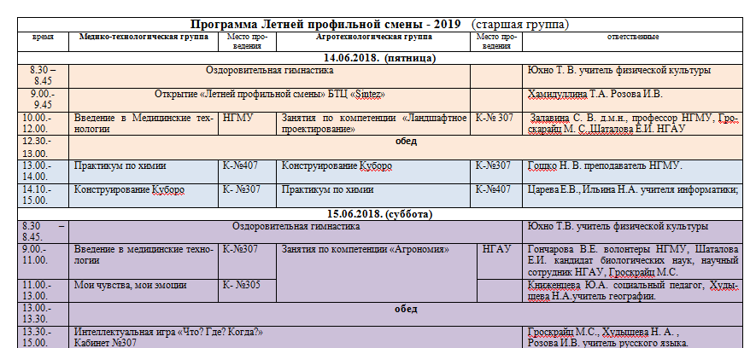
Летняя профильная смена -2019 Срок проведения 14.06.2019- 25.06.2019.

Slide 8
Творческие школы
Агрошкола
Шаталова Елена Игоревна
Экошкола
Шелковников Прохор Владимирович
Школа биотехнологий
Князев Роман Александрович
Худышева Наталья Александровна
Гроскрайц Оксана Владимировна
Хамидуллина Татьяна Александровна
Гроскрайц Мария Сергеевна
Школа «Волонтеры-медики»
Гончарова Вероника Евгеньевна
Бушуева Ольга Михайловна

Slide 9
И было это так…

Slide 10
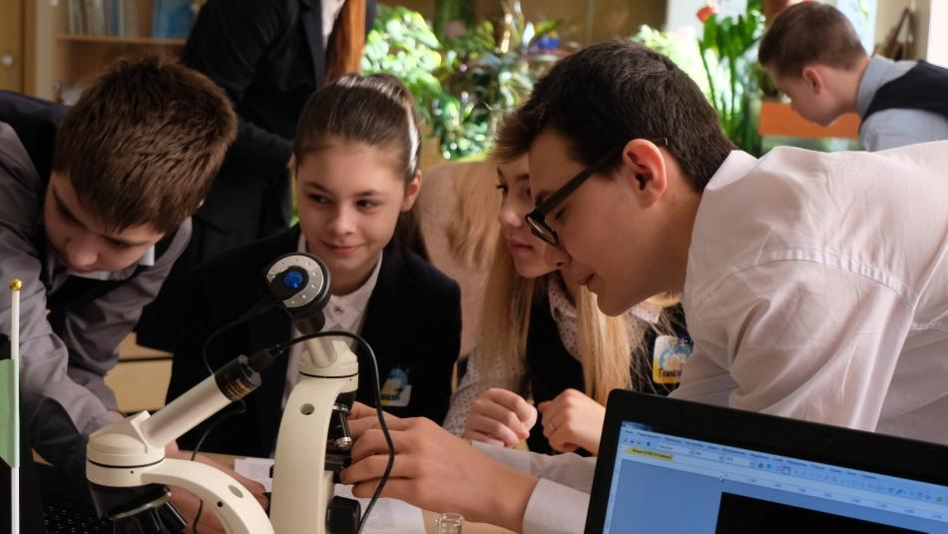
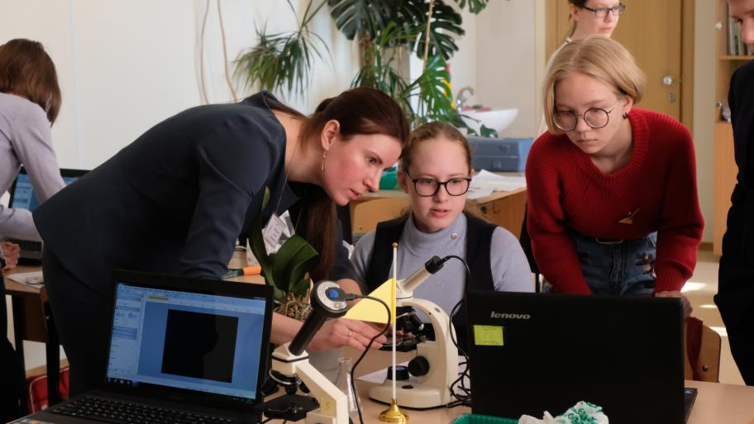
АГРОШКОЛА

Slide 11
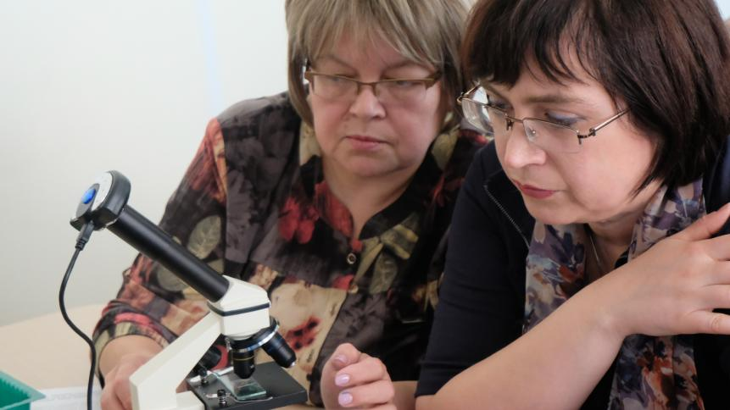
АГРОШКОЛА

Slide 12
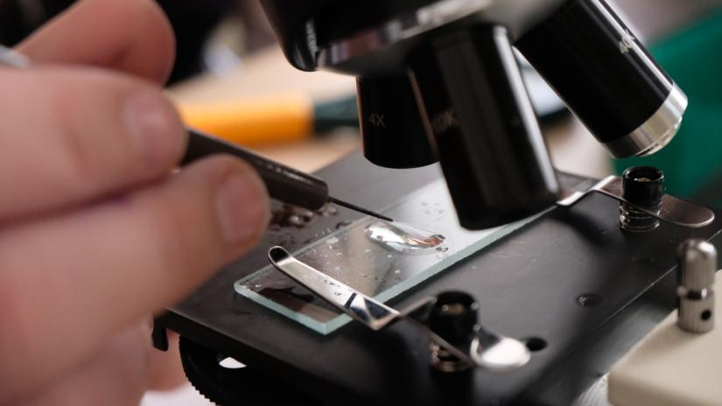
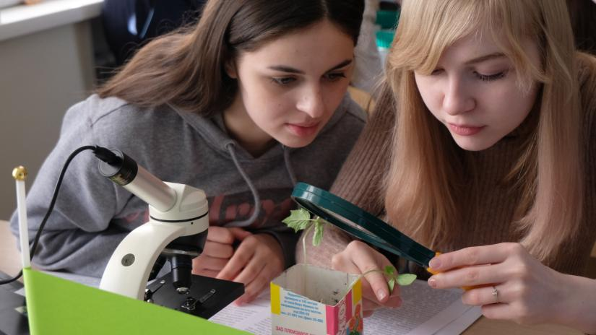
АГРОШКОЛА

Slide 13
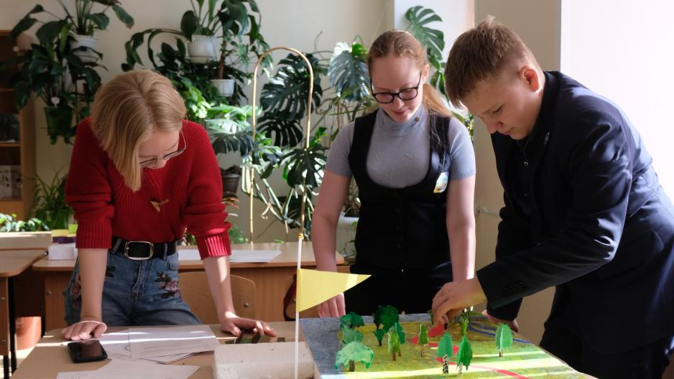
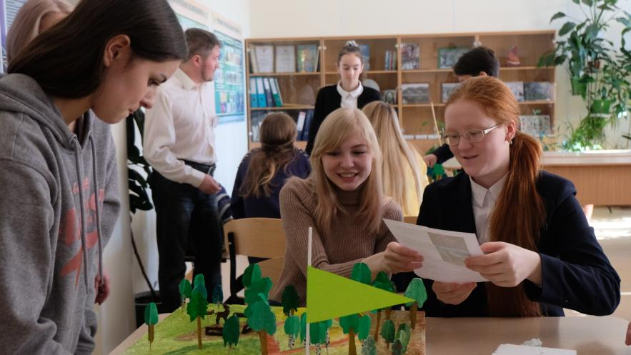
ЭКОШКОЛА

Slide 14
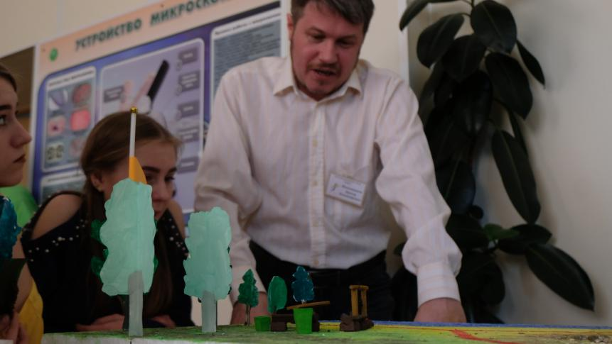
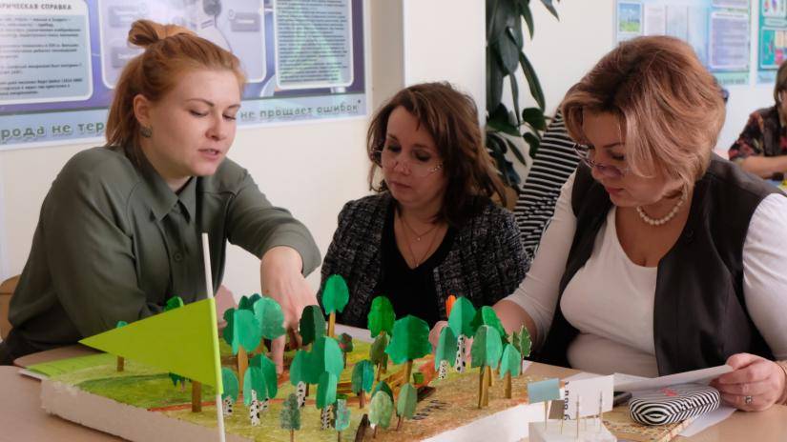
ЭКОШКОЛА

Slide 15
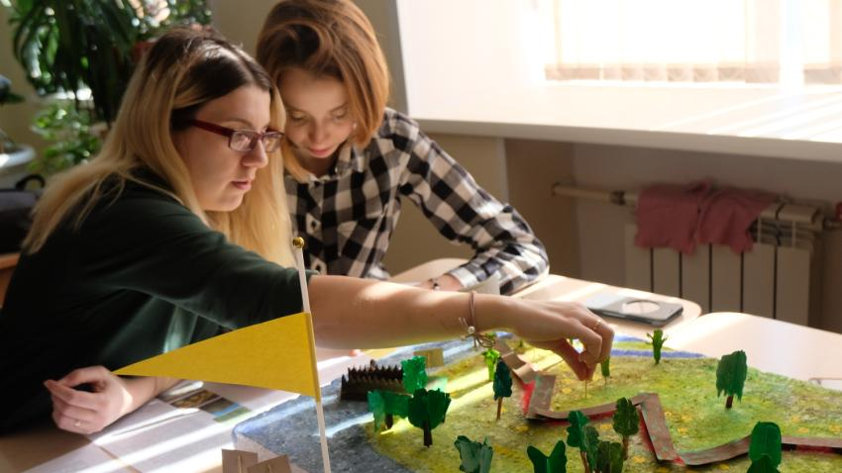
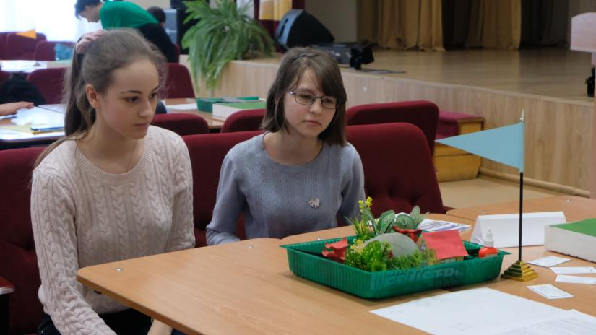
ЭКОШКОЛА

Slide 16
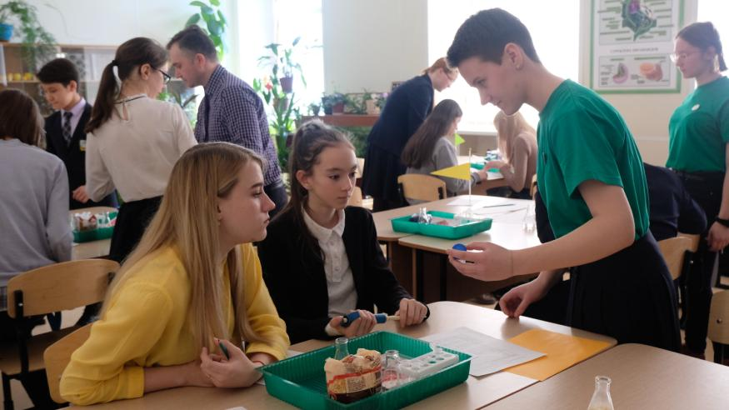
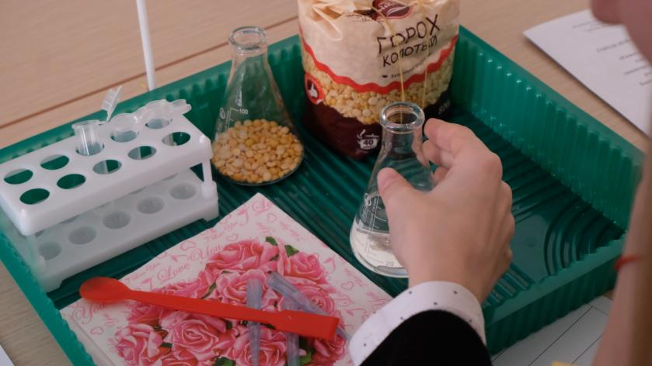
ШКОЛА БИОТЕХНОЛОГИЙ

Slide 17
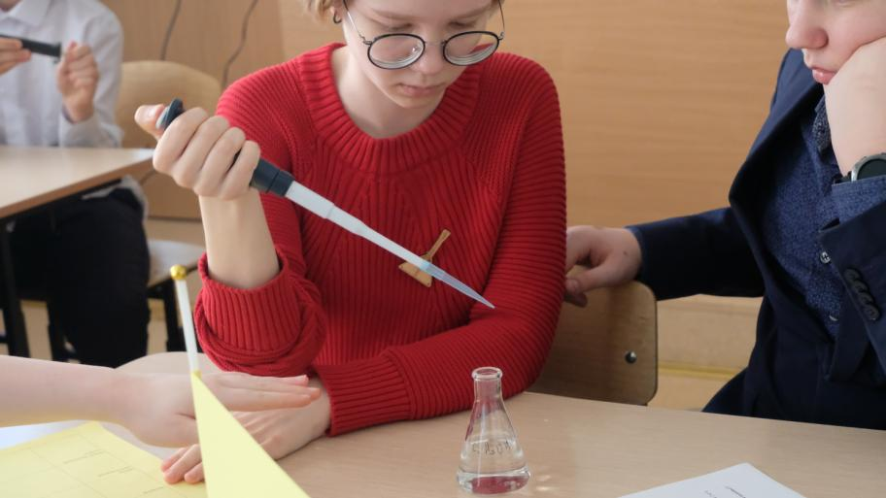
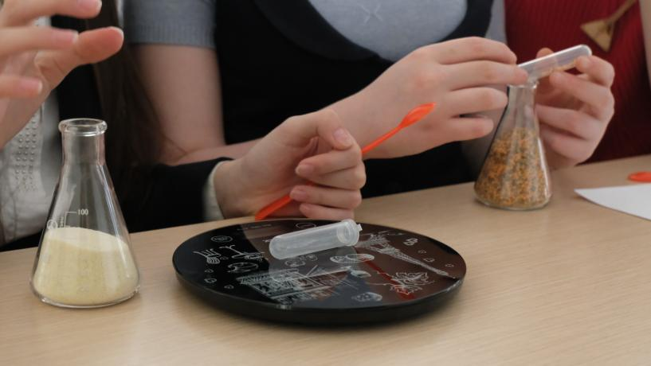
ШКОЛА БИОТЕХНОЛОГИЙ

Slide 18
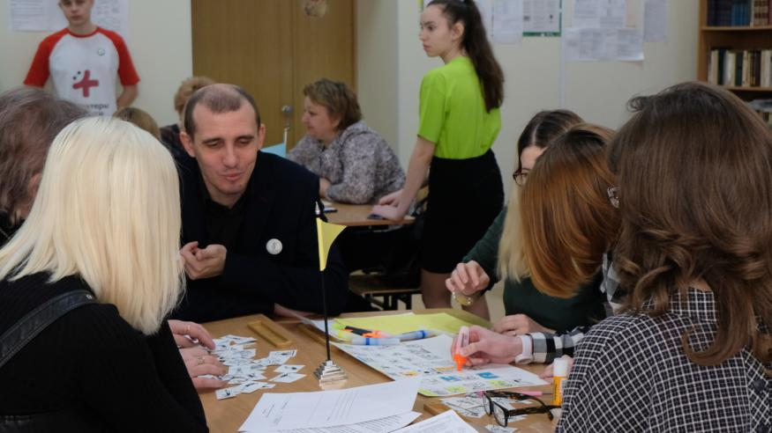
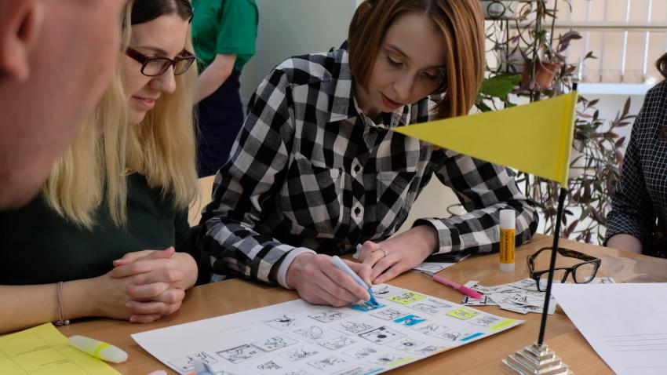
ШКОЛА «Волонтеры-медики»

Slide 19
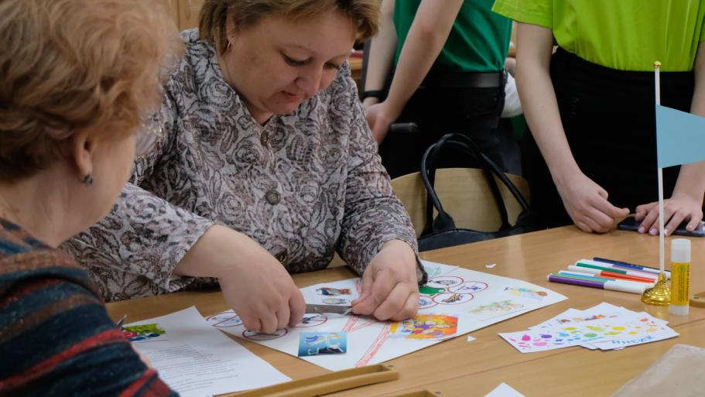
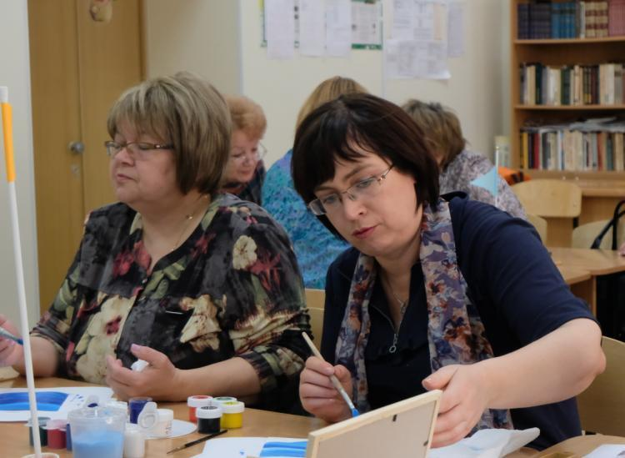
ШКОЛА «Волонтеры-медики»

Slide 20
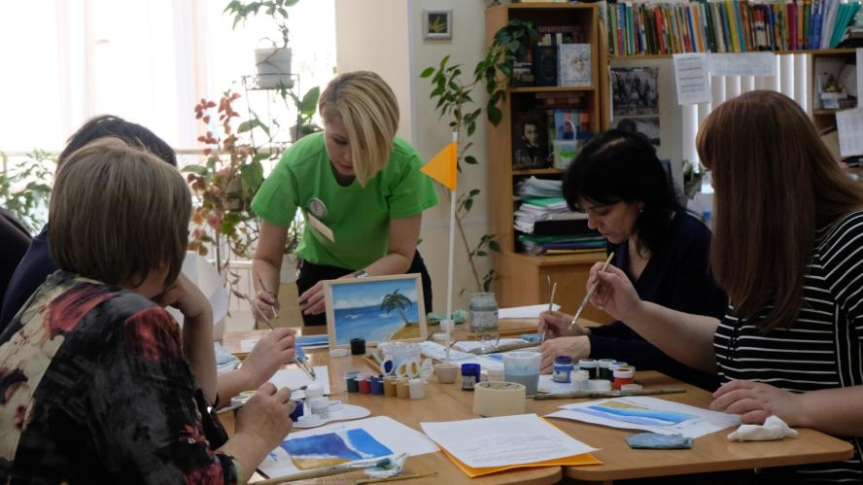
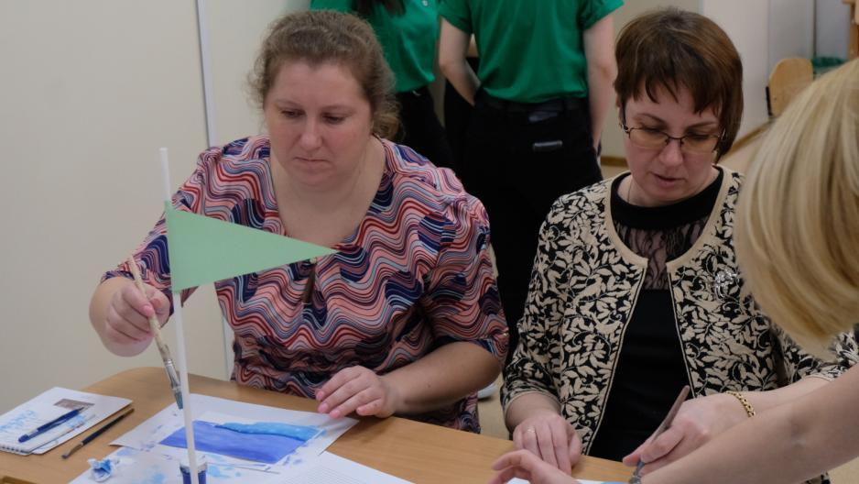
ШКОЛА «Волонтеры-медики»

Slide 21
Вручение сертификатов

Slide 22
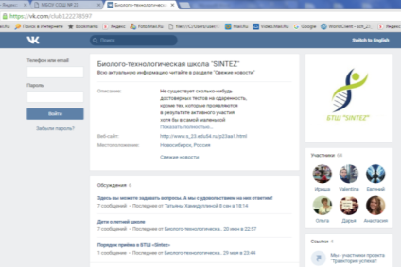
Сайт- страница
Деятельность БТЦ «Sintez» освещается на сайте ОУ
http://www.s_23.edu54.ru/p23aa1.html
Создана сайт-страница в социальной сети «В контакте» http://vk.com/club122278597
БТЦ «Sintez» на портале проекта "Траектория успеха"!

Slide 23
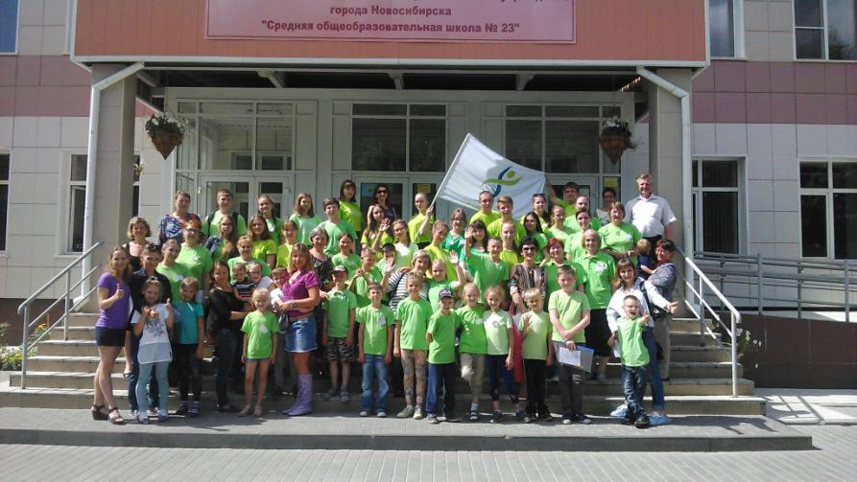
Мы открыты к сотрудничеству!

Slide 24
Спасибо за внимание!!!
Приглашение к сотрудничеству
в рамках проекта БТШ «Sintez»
Контакты МБОУ СОШ № 23
271-39-21, 271-21-22
E-mail: school23nsk@mail.ru

Slide 25
Формула деятельности БТЦ «Sintez»
образование –
нравственное воспитание –
физическая активность

